Slide 1

Optional Assignment
Risolvere il windy gridworld assumendo che il vento verticale sia stocastico e includendo le azioni diagonali

Slide 2
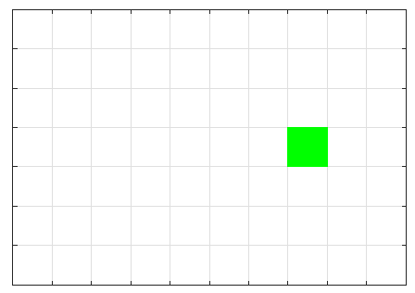
Descrizione del Problema
Dobbiamo muoverci in un mappa sconosciuta per raggiungere un punto terminale (in verde) anch’esso non noto
E’ presente un vento verticale stocastico (varia tra -1, 0, 1 uniformemente) che non conosco che mi sposta nella mappa
8 azioni: UP, DOWN, LEFT, RIGHT e le quattro diagonali (King’s move)

Slide 3
Metodi utilizzati
SARSA
Q-learning
Expected SARSA
Double Q-learning

Slide 4
Conclusioni
Nel windy gridworld con vento stazionario i metodi convergevano a una traiettoria. In particolare l’expected SARSA in modo più veloce e il double Q-learning più lentamente.
Nella versione con vento stocastico i metodi imparano una policy più lentamente avendo bisogno di più esperienza dato che l’ambiente cambia ad ogni istante di tempo e anche per questo non si vede una convergenza ad un’ unica traiettoria.
Aggiungendo anche le azioni in diagonale ho bisogno ancora di più esplorazione dato che il numero di azioni consentite è aumentato, ma si nota che si raggiunge il punto terminale più velocemente avendo a disposizione le azioni diagonali con un ritorno medio migliore.

